Slide 1
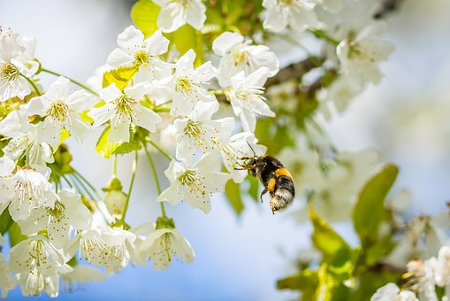
POLINIZAÇÃO

Slide 2
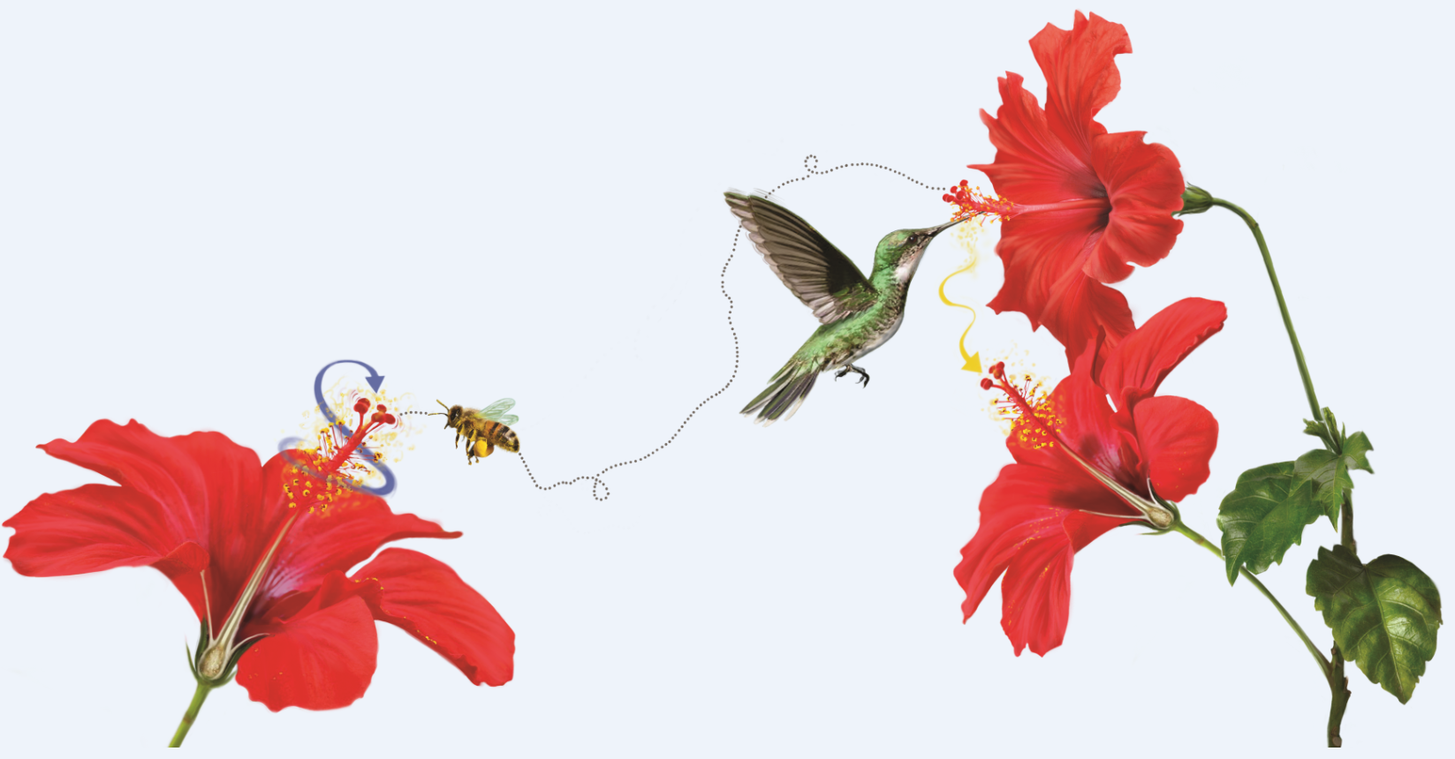
Tipos de polinização
A polinização ocorre quando há a transferência de grãos de pólen das anteras para o estigma da mesma flor ou de outra flor.
Polinização direta
O pólen de uma flor cai diretamente sobre o estigma dessa flor.
Polinização indireta
O pólen de uma flor cai sobre o estigma de outra flor na mesma planta ou numa planta diferente.

Slide 3
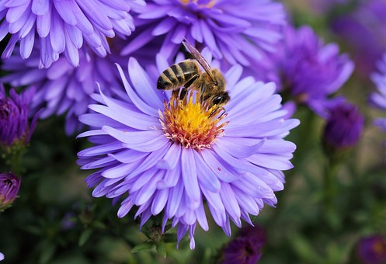
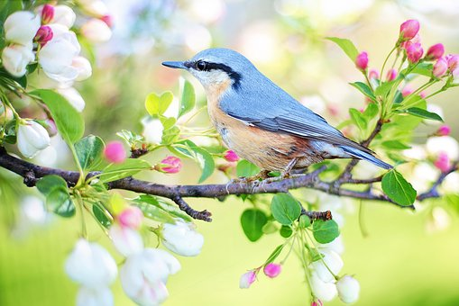
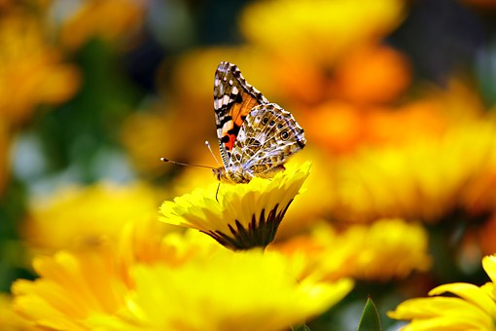
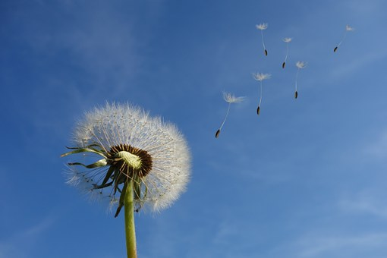
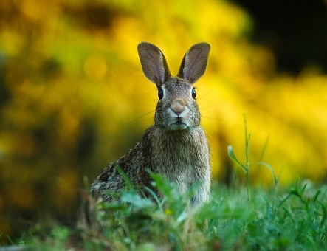
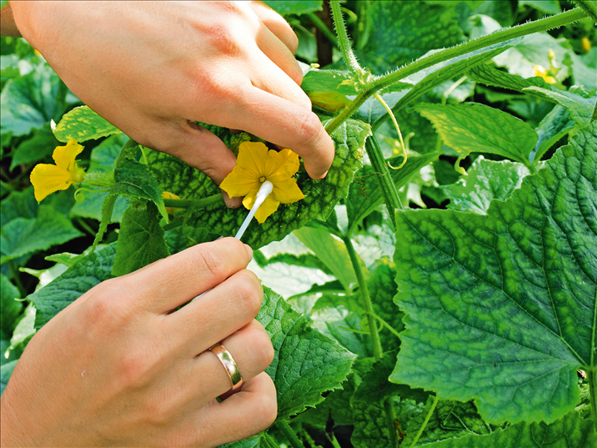
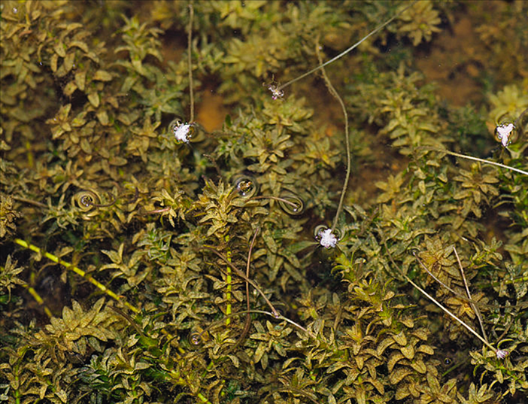
Agentes de polinização
São os agentes de polinização que transportam os grãos de pólen dos estames de uma flor para o estigma da mesma flor, ou de outra flor.

